Slide 1


融合知识图谱和大模型的操作系统学习平台
汇报人 | 王善路
2025年4月2日
指导老师：王璿
Notes:
各位老师、同学，大家好！我是王善路，我的毕业设计题目是——《融合知识图谱和大模型的操作系统学习平台
》。指导老师是王璿老师。

Slide 2


目录
第一部分
课题背景与意义
第二部分
具体工作与技术实现
第三部分
成果展示
第四部分
未来计划与展望
Notes:
接下来，我将为大家详细介绍课题的背景、研究内容、技术路线及研究计划等方面的内容。

Slide 3


崇德博学 砺志尚实
第一部分
研究背景

Slide 4


研究背景
教育领域数字化、智能化转型，人工智能、大数据与教育深度融合。
知识图谱在教育中的应用：直观展示知识结构，帮助学生加深理解，提升学习效果。
操作系统课程的复杂性和学习困难。
大语言模型与知识图谱的结合带来的智能化教学机会。
Notes:
随着信息技术的飞速发展，教育领域正在经历深刻的变革，传统的教学模式逐步向数字化、智能化转型。在这种背景下，知识图谱作为一种强大的知识表示与组织方式，在教育领域得到了广泛应用。知识图谱能够帮助学生直观理解复杂的知识结构，尤其是在操作系统这样的核心课程中，能够帮助学生梳理知识点之间的关系，提升学习效果。
本课题的核心目的是构建一个基于知识图谱的操作系统学习平台，结合大语言模型的智能化功能，为学生提供更加直观、个性化的学习体验。

Slide 5
崇德博学 砺志尚实
第二部分
具体工作与技术实现

Slide 6
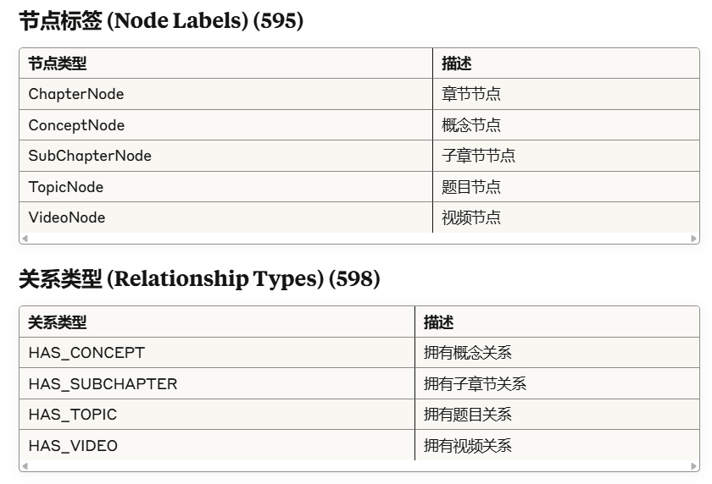
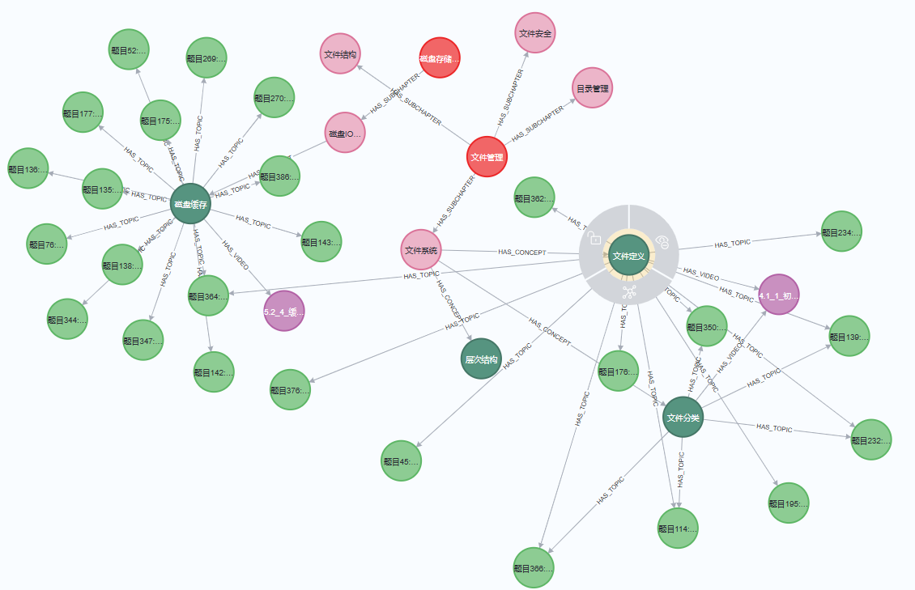
操作系统知识图谱构建
操作系统知识图谱构成：
五种核心节点：章节、子章节、概念、题目和视频
章节节点：存储"操作系统概述"、"进程与线程"等总体概况
子章节节点：包含"线程管理"、"进程调度方式"等细化内容
概念节点：系统核心，存储知识点详细信息
视频与题目节点：基于与概念节点的相似度构建
Notes:
我将从操作系统课程的内容出发，设计一个四级层级的知识框架。第一层级为章节节点。会构建节点比如操作系统引论、进程的描述与控制、处理机调度与死锁等。二级节点：如“进程”，包含下一级节点如“进程控制”、“进程通信”、“进程调度”等。
三级知识点：如“进程调度”，进一步细化为多个四级知识点，例如“先来先服务”、“最短作业优先”、“最高响应比优先”等。对于构建方法，将尝试根据大模型结合课本资料来自动化构建知识图谱

Slide 7
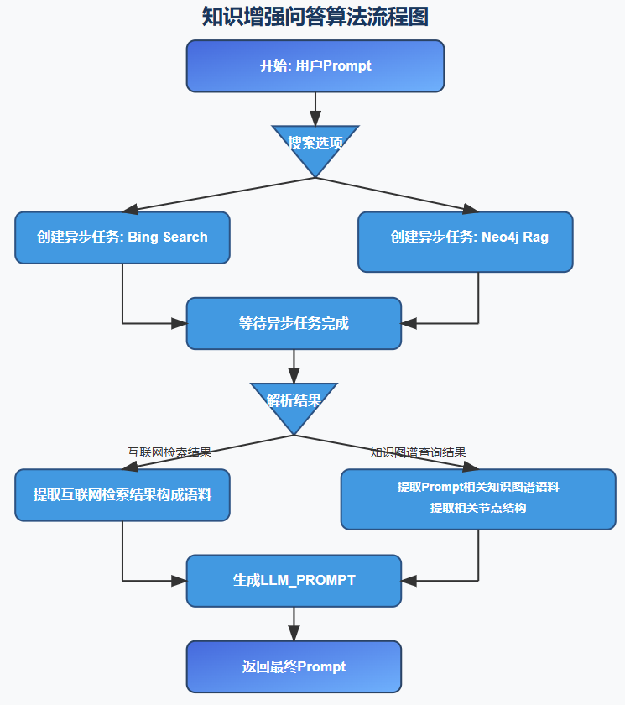
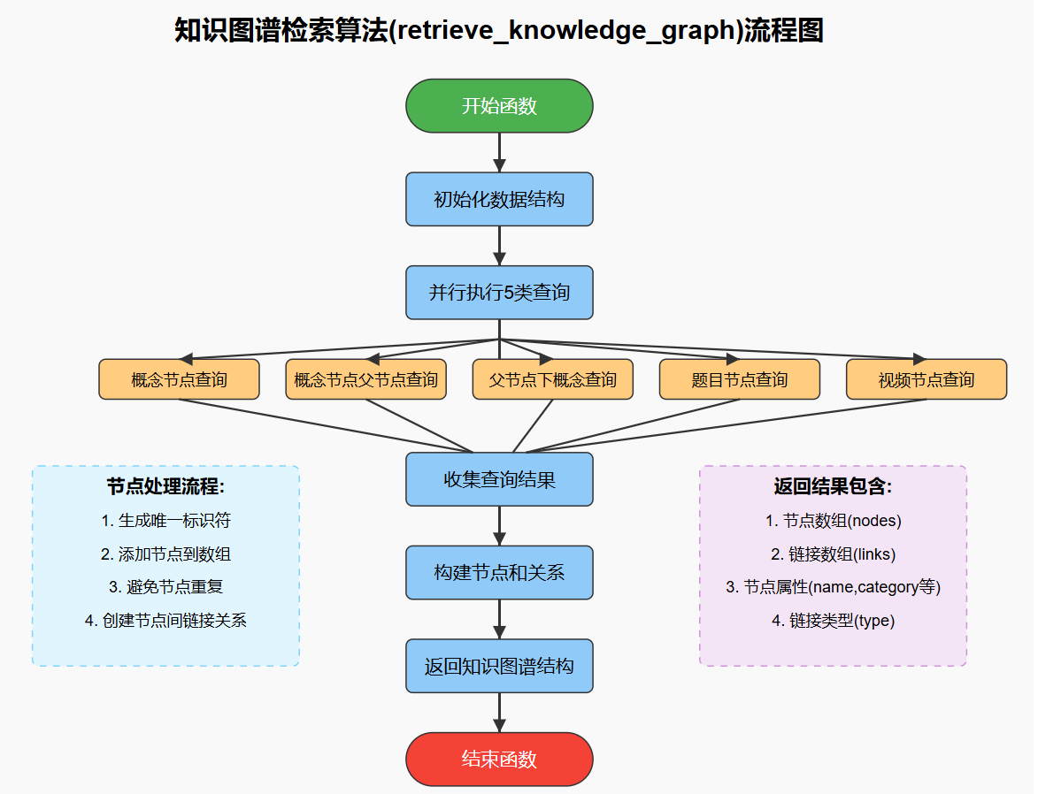
知识增强回答
- 核心：基于知识图谱的可溯源问答
- 问题：传统大模型回答无溯源，易产生"幻觉"
- 解决方案： • 自研知识图谱检索算法 • 精准匹配概念节点并 提取知识点 • 结合Bing Search API实时检索
- 优势：回答准确、可溯源、信息丰富
Notes:
我将从操作系统课程的内容出发，设计一个四级层级的知识框架。第一层级为章节节点。会构建节点比如操作系统引论、进程的描述与控制、处理机调度与死锁等。二级节点：如“进程”，包含下一级节点如“进程控制”、“进程通信”、“进程调度”等。
三级知识点：如“进程调度”，进一步细化为多个四级知识点，例如“先来先服务”、“最短作业优先”、“最高响应比优先”等。对于构建方法，将尝试根据大模型结合课本资料来自动化构建知识图谱

Slide 8
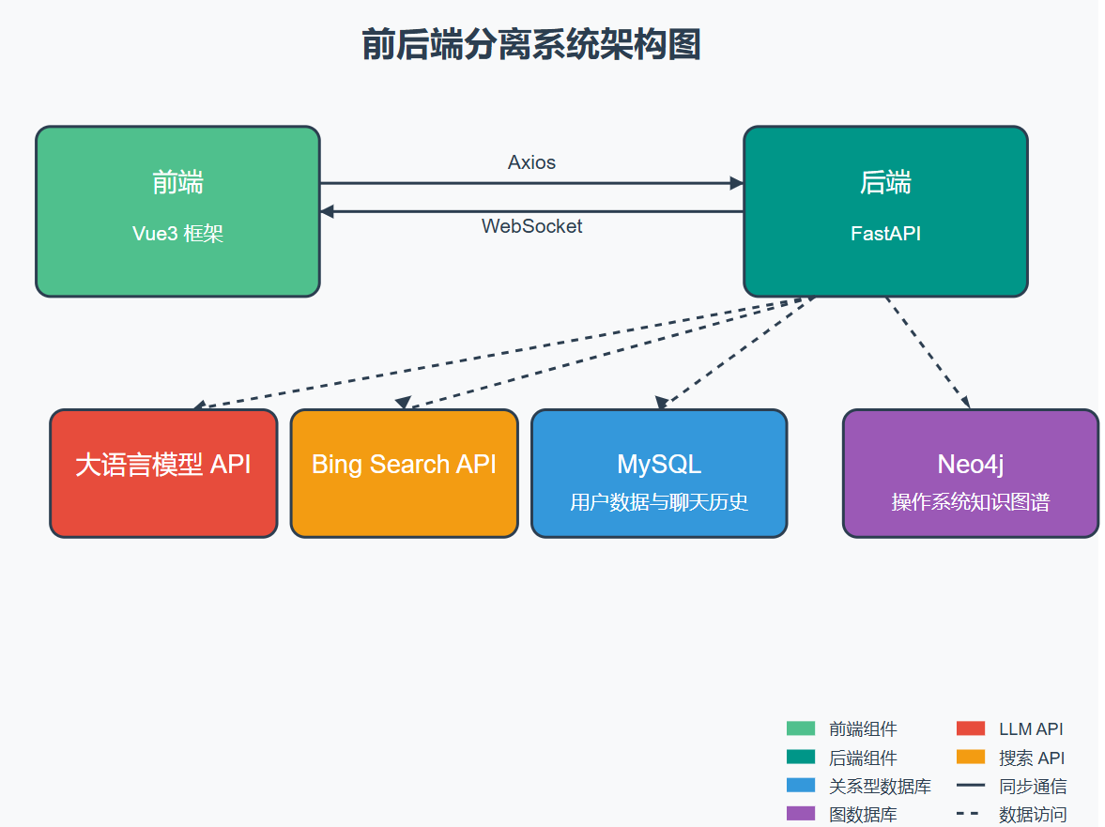
系统架构
前后端架构与数据存储：
采用前后端分离架构
前端：Vue3框架
后端：FastAPI
通信方式：Axios和WebSocket
数据存储：
MySQL：用户数据和聊天历史
Neo4j：操作系统知识图谱
外部API集成：
大语言模型API
Bing Search API（问答功能）
Notes:
我将从操作系统课程的内容出发，设计一个四级层级的知识框架。第一层级为章节节点。会构建节点比如操作系统引论、进程的描述与控制、处理机调度与死锁等。二级节点：如“进程”，包含下一级节点如“进程控制”、“进程通信”、“进程调度”等。
三级知识点：如“进程调度”，进一步细化为多个四级知识点，例如“先来先服务”、“最短作业优先”、“最高响应比优先”等。对于构建方法，将尝试根据大模型结合课本资料来自动化构建知识图谱

Slide 9
崇德博学 砺志尚实
第三部分
成果展示

Slide 10
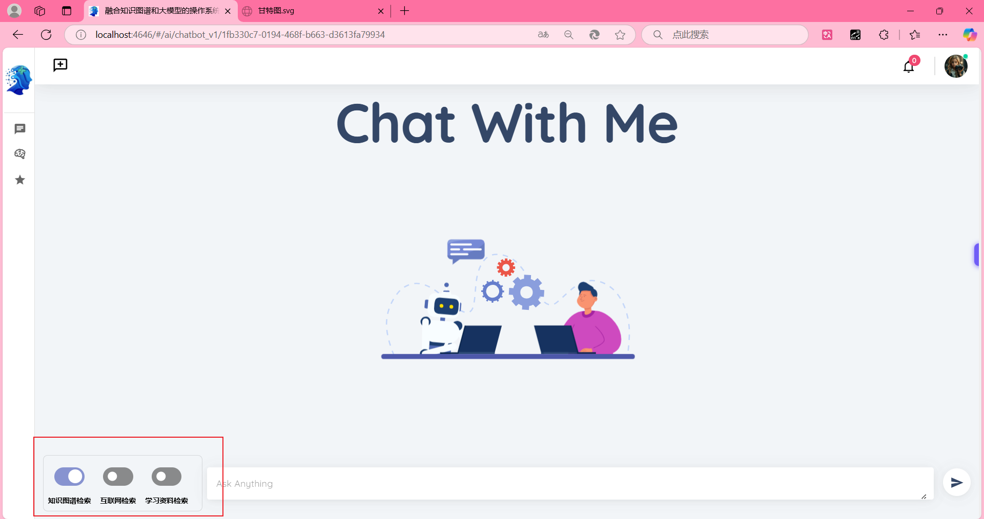
核心问答展示
多元检索功能
知识图谱检索：从结构化知识库提取精准信息
互联网检索：通过Bing Search API获取最新网络资源
学习资料检索：匹配相关题目与教学视频
Notes:
我将从操作系统课程的内容出发，设计一个四级层级的知识框架。第一层级为章节节点。会构建节点比如操作系统引论、进程的描述与控制、处理机调度与死锁等。二级节点：如“进程”，包含下一级节点如“进程控制”、“进程通信”、“进程调度”等。
三级知识点：如“进程调度”，进一步细化为多个四级知识点，例如“先来先服务”、“最短作业优先”、“最高响应比优先”等。对于构建方法，将尝试根据大模型结合课本资料来自动化构建知识图谱

Slide 11
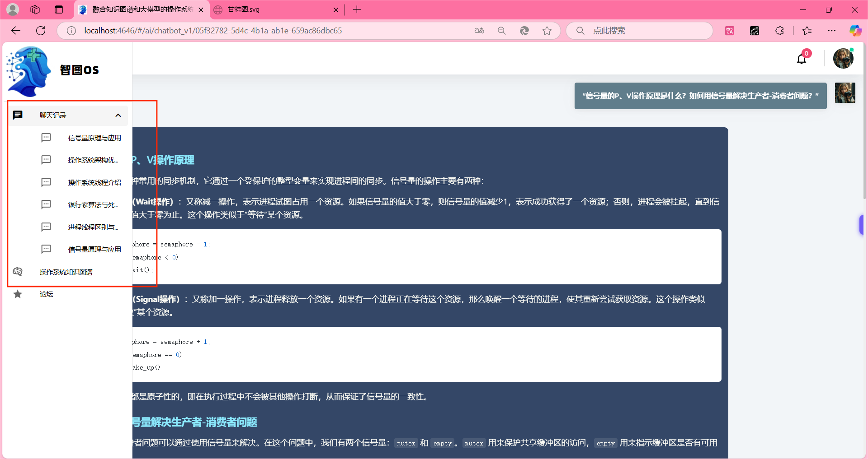
核心问答展示
聊天记录功能
所有对话内容自动存储
MySQL数据库
支持历史记录查询与回顾
Notes:
我将从操作系统课程的内容出发，设计一个四级层级的知识框架。第一层级为章节节点。会构建节点比如操作系统引论、进程的描述与控制、处理机调度与死锁等。二级节点：如“进程”，包含下一级节点如“进程控制”、“进程通信”、“进程调度”等。
三级知识点：如“进程调度”，进一步细化为多个四级知识点，例如“先来先服务”、“最短作业优先”、“最高响应比优先”等。对于构建方法，将尝试根据大模型结合课本资料来自动化构建知识图谱

Slide 12
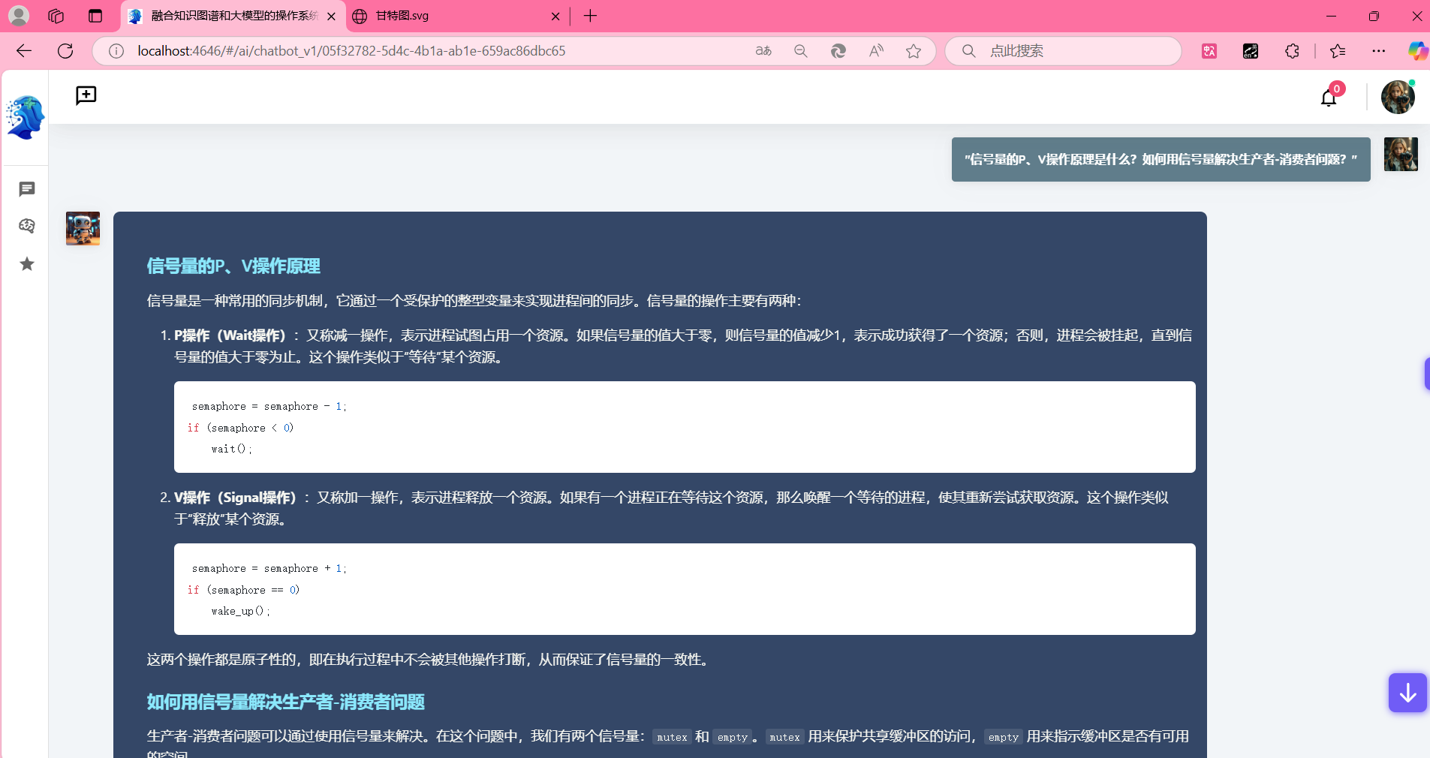
核心问答展示
流式传输技术
基于WebSocket连接
Markdown格式实时渲染
Notes:
我将从操作系统课程的内容出发，设计一个四级层级的知识框架。第一层级为章节节点。会构建节点比如操作系统引论、进程的描述与控制、处理机调度与死锁等。二级节点：如“进程”，包含下一级节点如“进程控制”、“进程通信”、“进程调度”等。
三级知识点：如“进程调度”，进一步细化为多个四级知识点，例如“先来先服务”、“最短作业优先”、“最高响应比优先”等。对于构建方法，将尝试根据大模型结合课本资料来自动化构建知识图谱

Slide 13
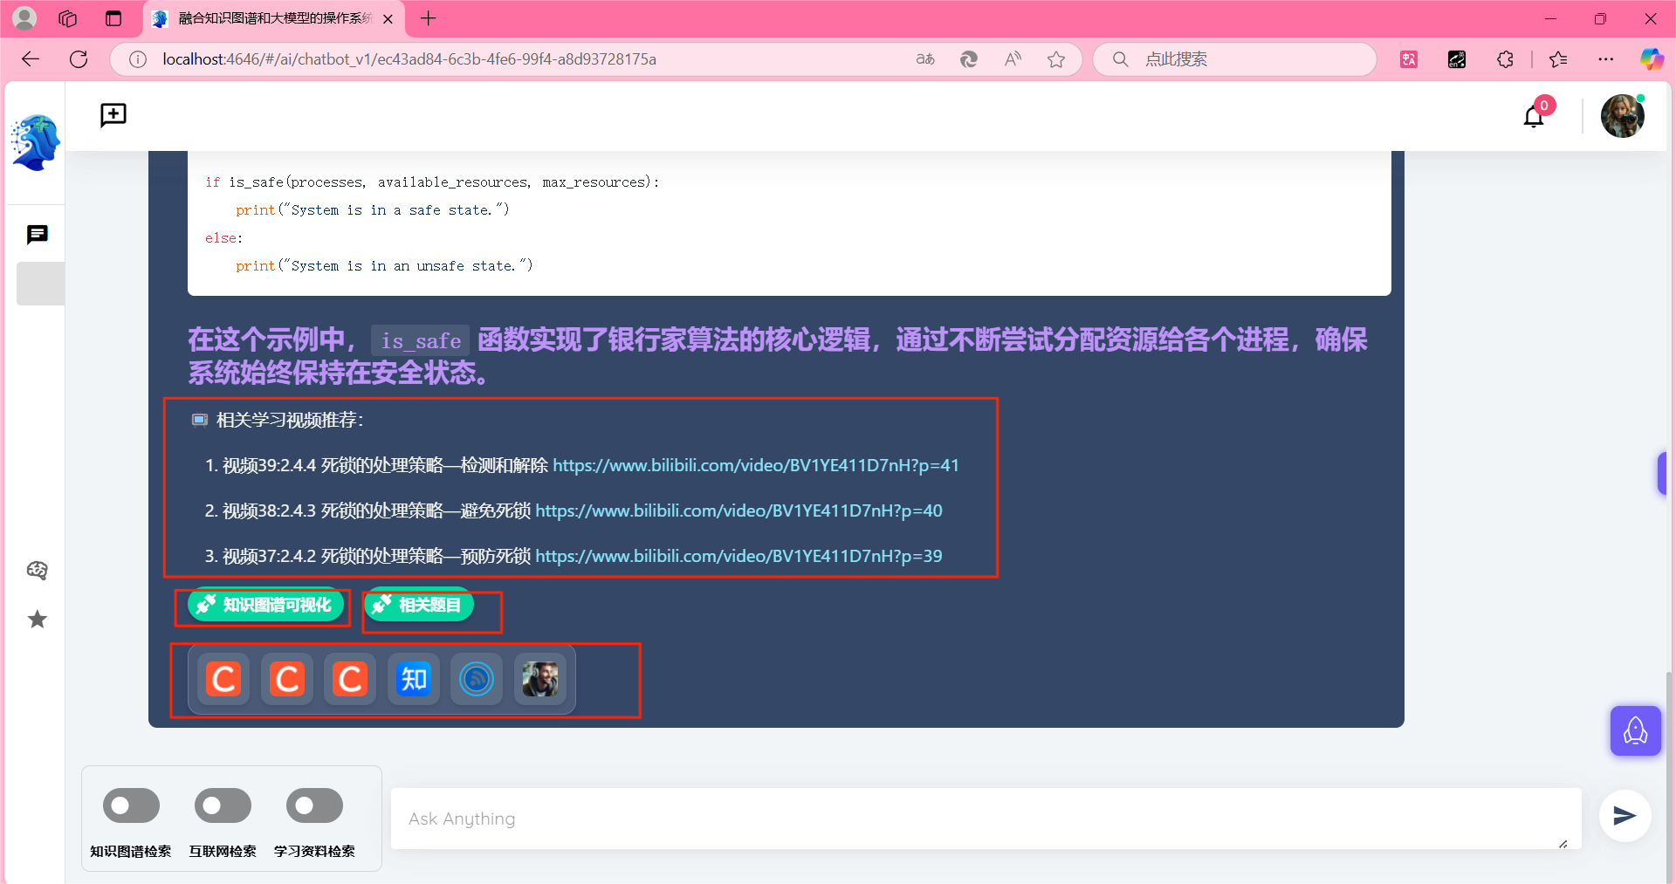
核心问答展示
丰富的扩展功能
知识图谱可视化按钮
相关题目推荐功能
视频参考与互联网资源链接
Notes:
我将从操作系统课程的内容出发，设计一个四级层级的知识框架。第一层级为章节节点。会构建节点比如操作系统引论、进程的描述与控制、处理机调度与死锁等。二级节点：如“进程”，包含下一级节点如“进程控制”、“进程通信”、“进程调度”等。
三级知识点：如“进程调度”，进一步细化为多个四级知识点，例如“先来先服务”、“最短作业优先”、“最高响应比优先”等。对于构建方法，将尝试根据大模型结合课本资料来自动化构建知识图谱

Slide 14
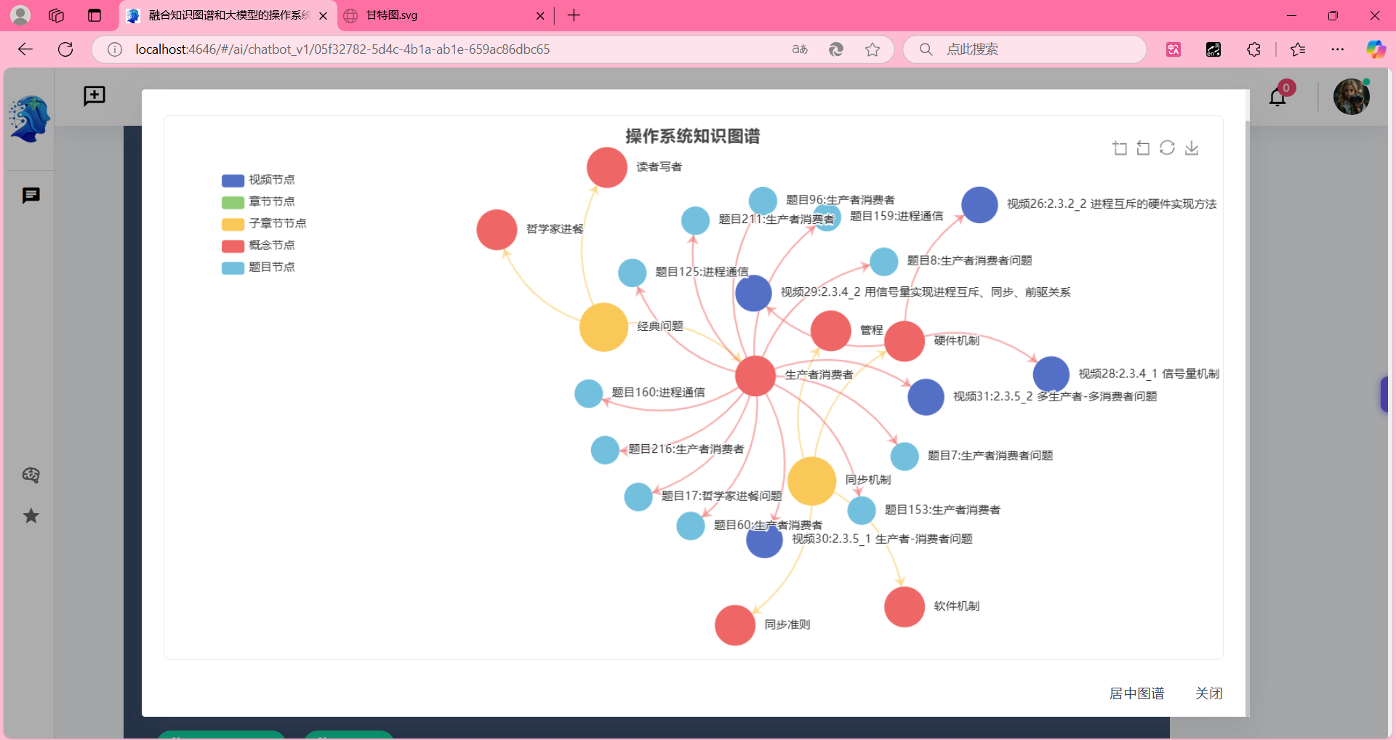
核心问答展示
知识图谱可视化展示
问题相关节点直观呈现
知识结构清晰可见
回答内容可溯源验证
Notes:
我将从操作系统课程的内容出发，设计一个四级层级的知识框架。第一层级为章节节点。会构建节点比如操作系统引论、进程的描述与控制、处理机调度与死锁等。二级节点：如“进程”，包含下一级节点如“进程控制”、“进程通信”、“进程调度”等。
三级知识点：如“进程调度”，进一步细化为多个四级知识点，例如“先来先服务”、“最短作业优先”、“最高响应比优先”等。对于构建方法，将尝试根据大模型结合课本资料来自动化构建知识图谱

Slide 15
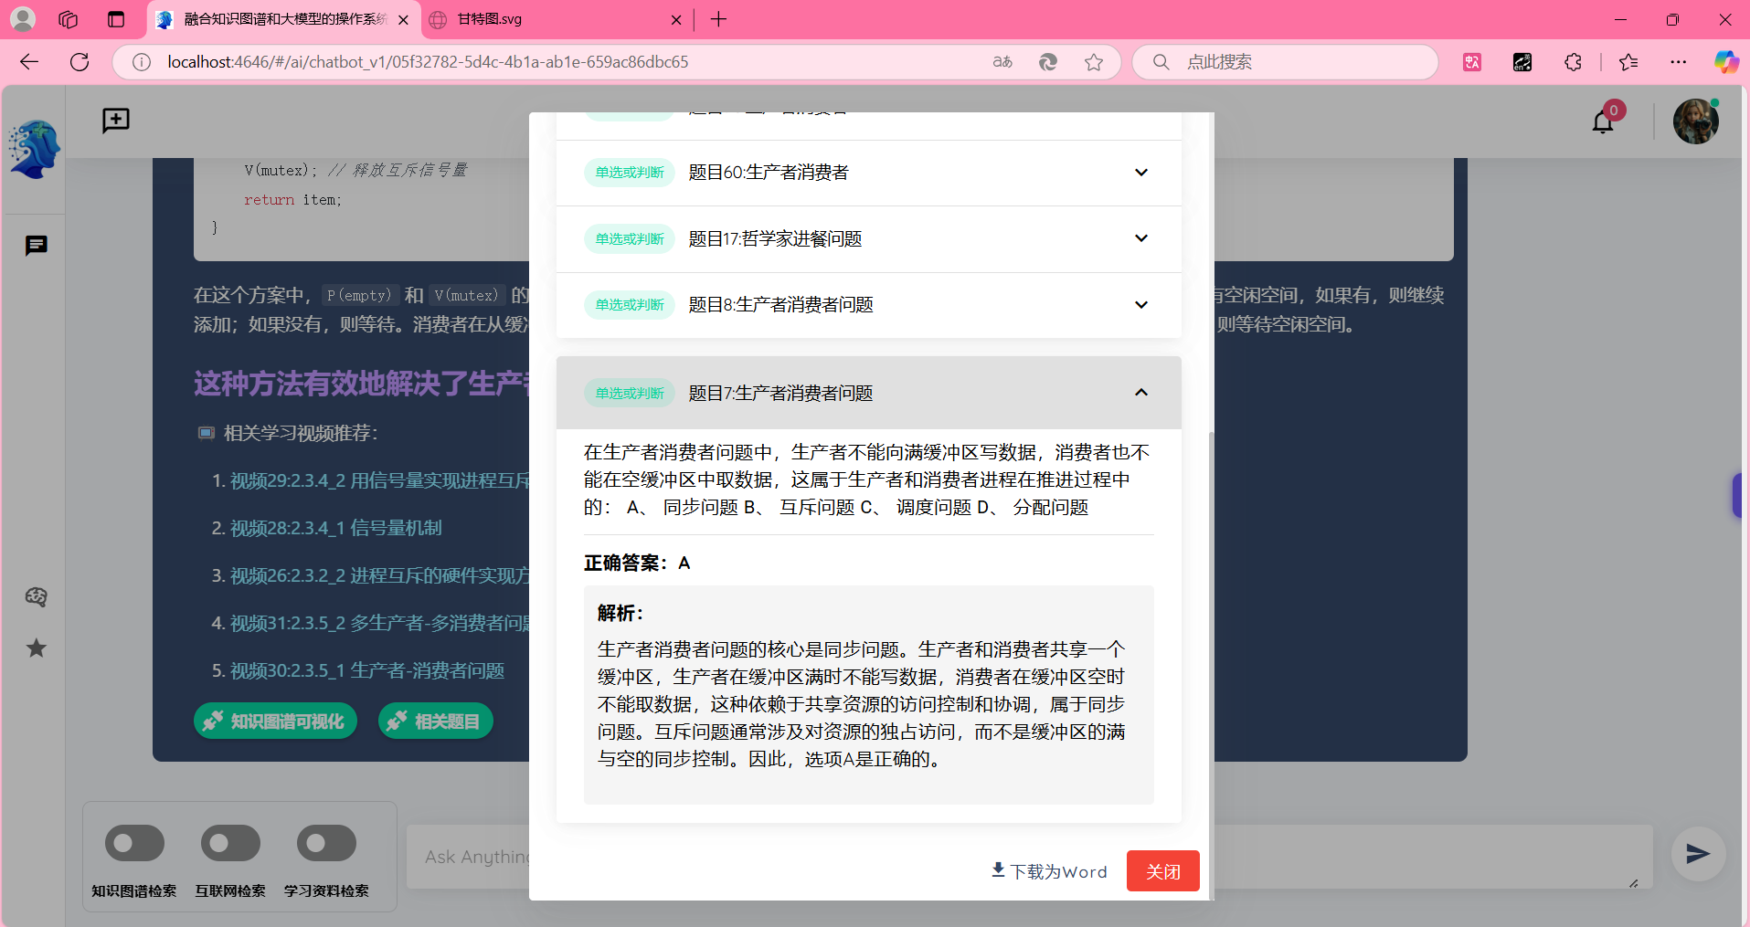
核心问答展示
相关题目功能
智能匹配相关练习题
一键下载Word文档
支持离线学习与复习
Notes:
我将从操作系统课程的内容出发，设计一个四级层级的知识框架。第一层级为章节节点。会构建节点比如操作系统引论、进程的描述与控制、处理机调度与死锁等。二级节点：如“进程”，包含下一级节点如“进程控制”、“进程通信”、“进程调度”等。
三级知识点：如“进程调度”，进一步细化为多个四级知识点，例如“先来先服务”、“最短作业优先”、“最高响应比优先”等。对于构建方法，将尝试根据大模型结合课本资料来自动化构建知识图谱

Slide 16
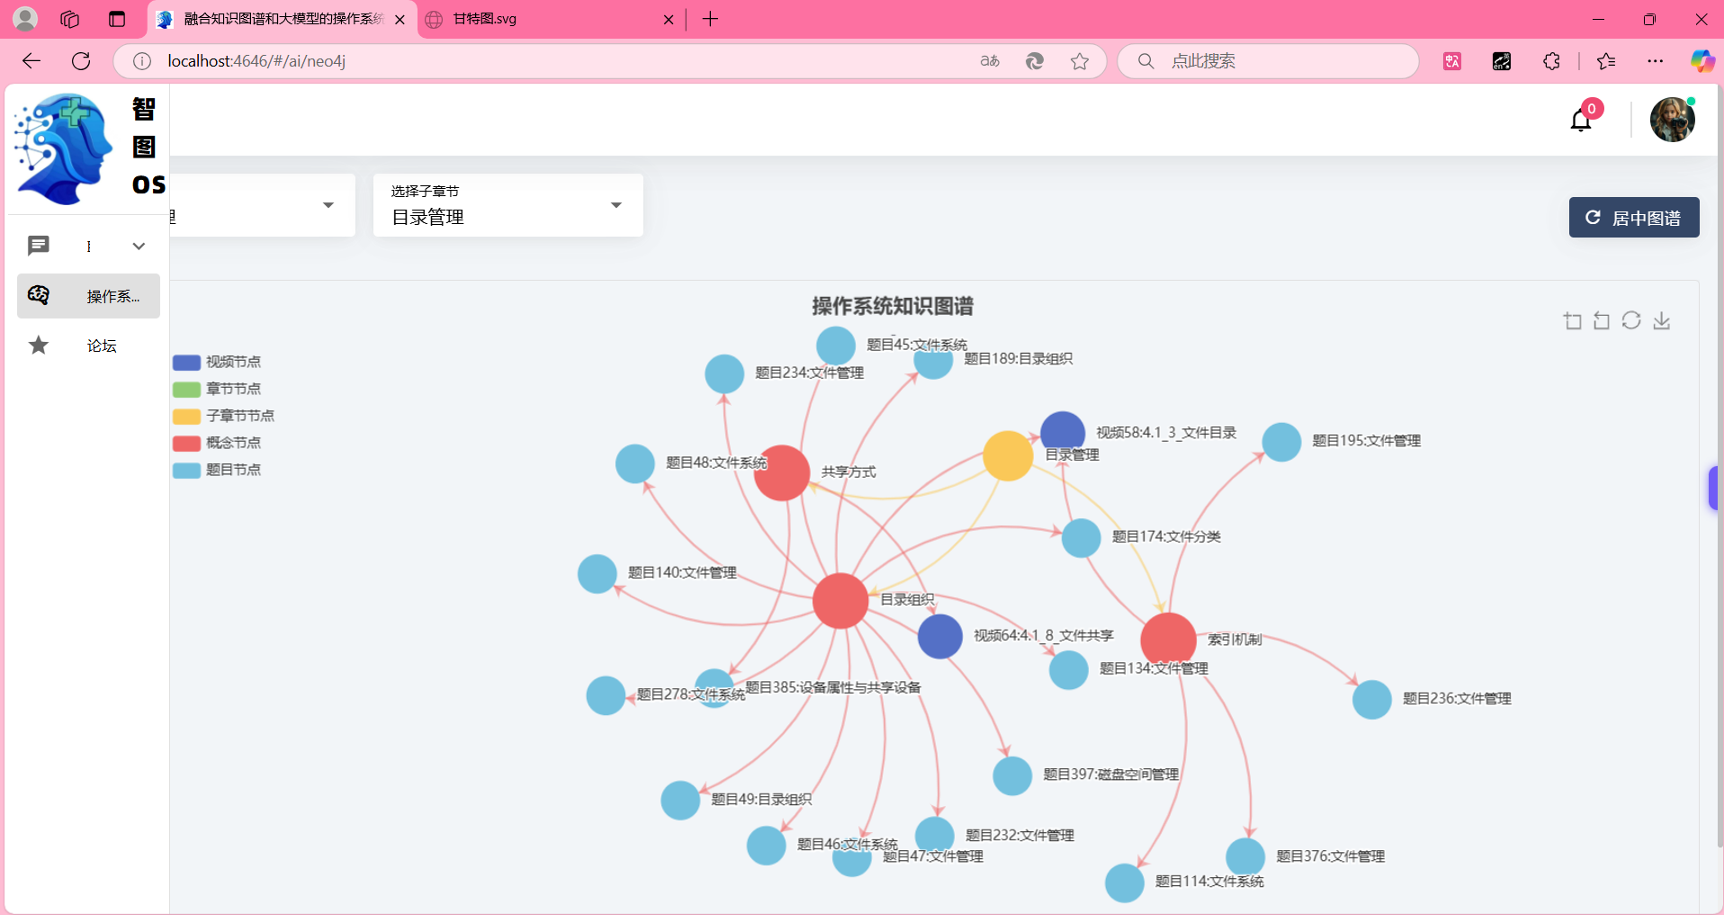
操作系统知识图谱可视化
操作系统知识图谱
按章节与子章节分类浏览
全面把握学科知识体系
Notes:
我将从操作系统课程的内容出发，设计一个四级层级的知识框架。第一层级为章节节点。会构建节点比如操作系统引论、进程的描述与控制、处理机调度与死锁等。二级节点：如“进程”，包含下一级节点如“进程控制”、“进程通信”、“进程调度”等。
三级知识点：如“进程调度”，进一步细化为多个四级知识点，例如“先来先服务”、“最短作业优先”、“最高响应比优先”等。对于构建方法，将尝试根据大模型结合课本资料来自动化构建知识图谱

Slide 17
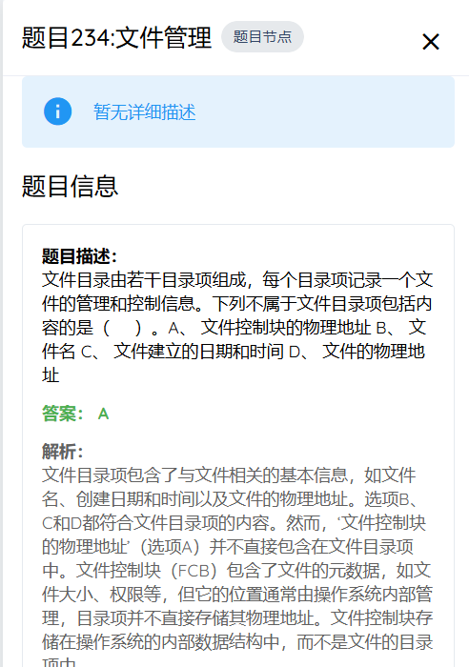
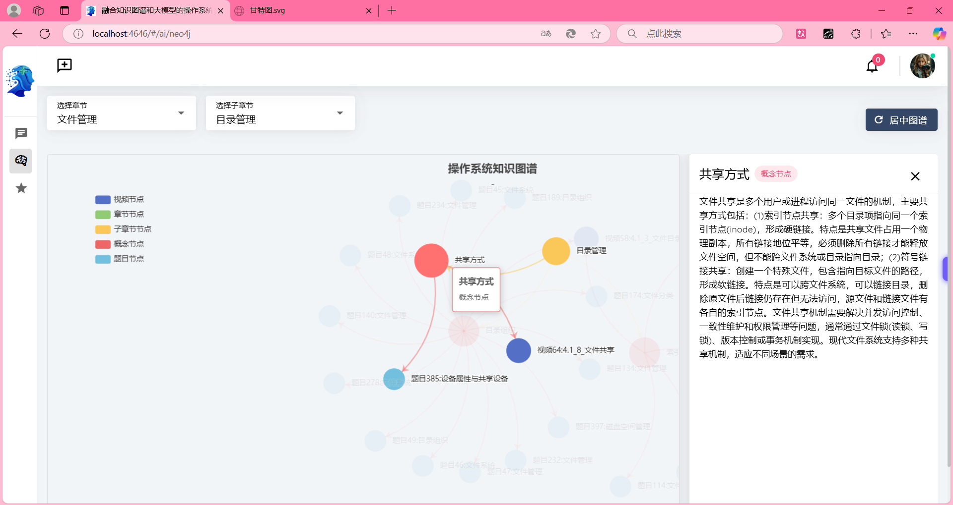
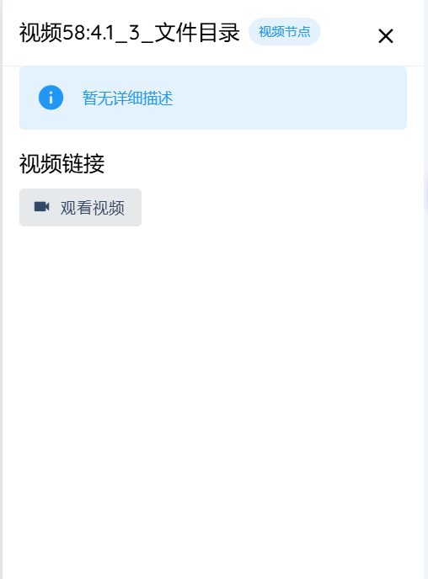
知识图谱可视化
节点交互功能
支持节点双击操作
查看知识点详细说明
深入了解具体内容
Notes:
我将从操作系统课程的内容出发，设计一个四级层级的知识框架。第一层级为章节节点。会构建节点比如操作系统引论、进程的描述与控制、处理机调度与死锁等。二级节点：如“进程”，包含下一级节点如“进程控制”、“进程通信”、“进程调度”等。
三级知识点：如“进程调度”，进一步细化为多个四级知识点，例如“先来先服务”、“最短作业优先”、“最高响应比优先”等。对于构建方法，将尝试根据大模型结合课本资料来自动化构建知识图谱

Slide 18
崇德博学 砺志尚实
第四部分
未来计划与展望

Slide 19
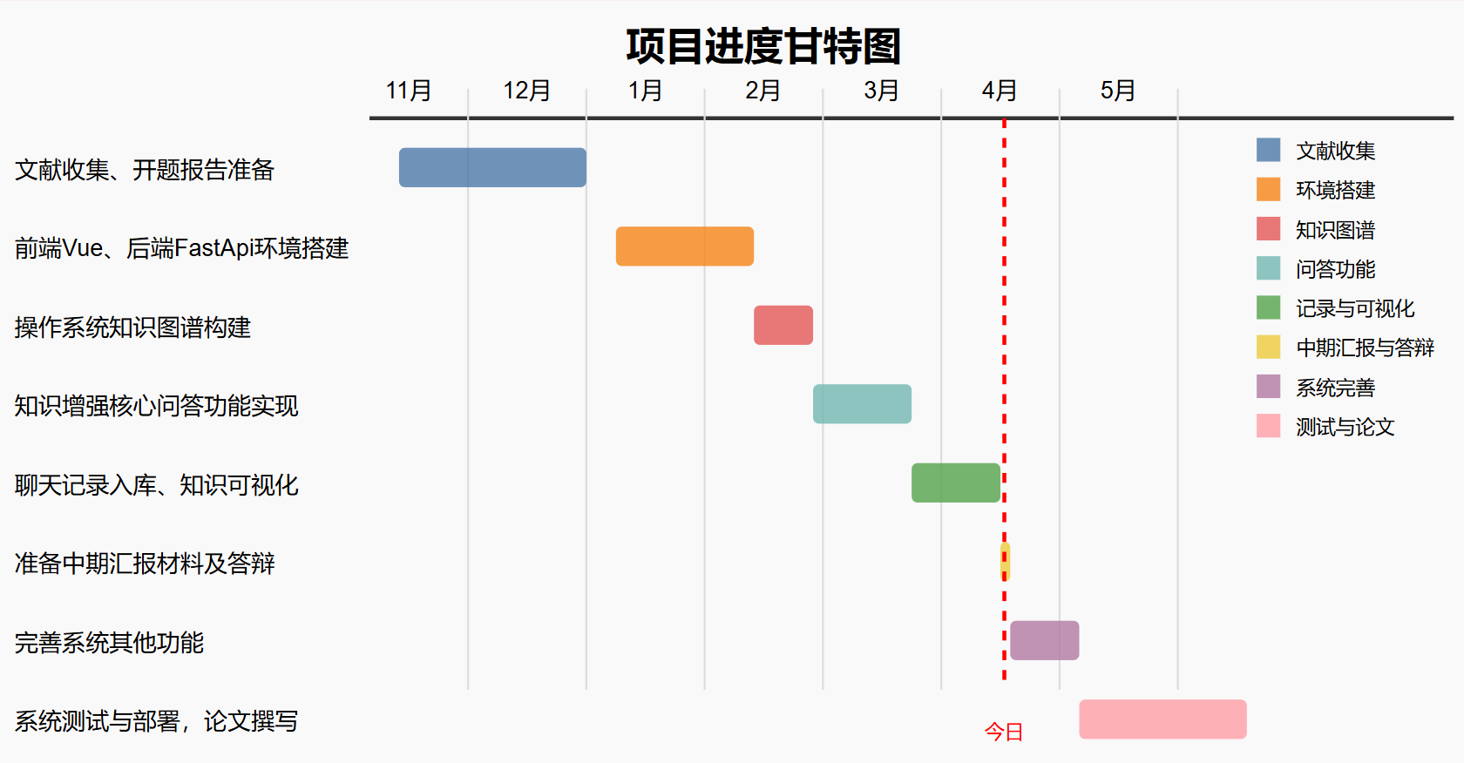
研究计划
Notes:
“本课题的研究计划分为以下几个阶段：
1.文献收集与开题报告准备：目前已经进行了一些文献的收集，并开始撰写开题报告，计划在12月30日前完成。
2.实验环境搭建与知识图谱构建：从2025年1月6日开始，我将搭建开发环境并开始构建操作系统的知识图谱。
3.题库管理模块开发：接下来，我会开发题库管理模块，实现题目的自动提取与管理。
4.学生学习模块与问答功能实现：在2025年3月初，我会开发视频资源管理与知识点关联功能，增强学生的学习体验。
四月初我将完成学生学习模块与知识问答功能实现，四月中旬完成能力图谱实现与教师端功能开发
7.系统测试与优化：最后，我们将进行
系统的全面测试与部署在服务器上，，并完成毕业设计论文。”

Slide 20
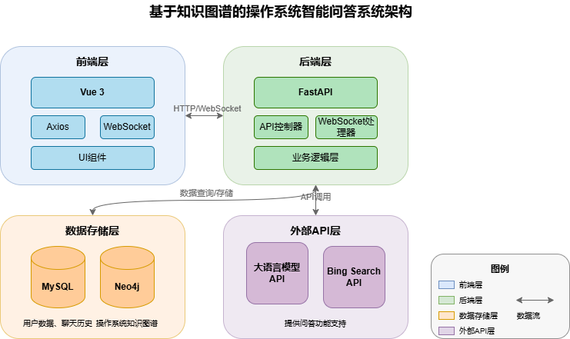

Slide 21
汇报结束
谢 谢

